Slide 1
Данный проект представляет собой работу по тестированию веб-приложения. В качестве объекта тестирования выбран раздел «Популярное» на сайте Litres.ru.
Работа: Тестирование раздела "Популярное" на Litres.ru
Провести тестирование функциональности поиска и фильтрации предложений в разделе «Популярное», включая:
- Ручное тестирование (составление тест-плана, чек-листа, тест-кейсов)
- Автоматизированное тестирование (написание автотестов)
- Документирование найденных дефектов
- Подготовку итогового отчета
Цель работы

Slide 2
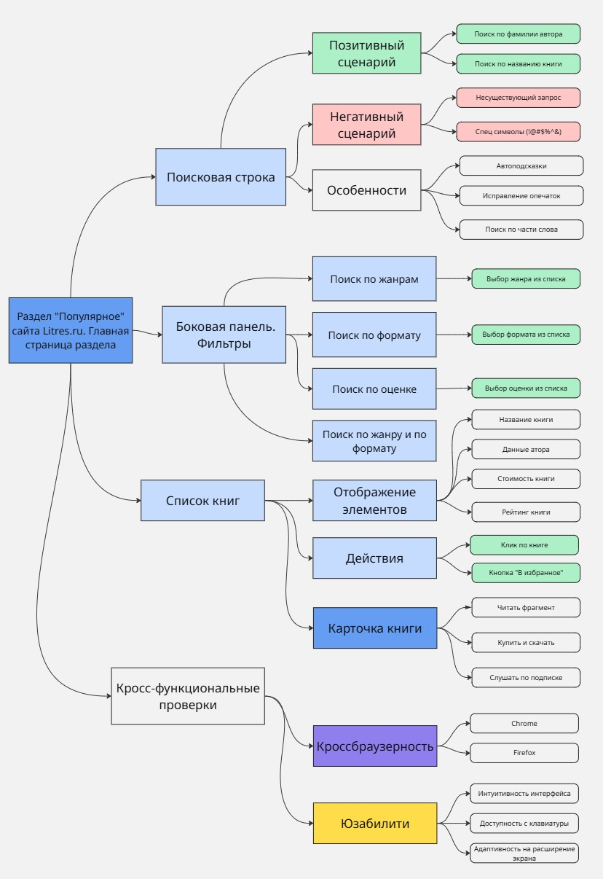
Объект тестирования
Название –
Litres.ru – раздел «Популярное»
URL –
https://www.litres.ru/popular/
Платформа –
Web (Desktop)
Поддерживаемые браузеры –
Chrome, Firefox

Slide 3
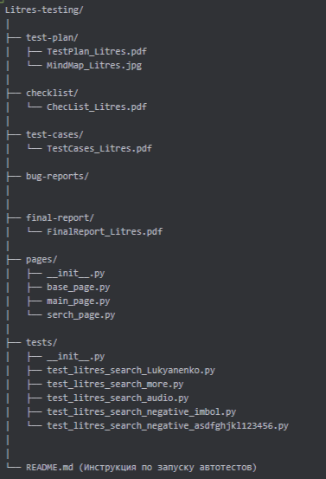
Структура проекта
Тест-план
Файл: test-lan/TestPlan_Litres.pdf
Чек-лист
Файл checklists/CheckList_Litres.pdf
Тест-кейсы
Файл: test-cases/TestCases_Litres.pdf
Баг-репорты
Баги не выявлены

Slide 4
Автотесты
Разработано 5 автотестов с использованием:
- Python 3.8+ — язык программирования
- Selenium WebDriver — фреймворк для автоматизации браузера
- PyTest — тестовый фреймворк
- Page Object Model — паттерн проектирования
№ | Файл | Название теста | Описание
1 | test_litres_search_Lukyanenko | test_search_lukyanenko_in_popular | Позитивный тест предназначен для получения списка книг автора Лукьяненко в разделе Популярное на Litres
2 | test_litres_search_audio | test_search_audio_in_popular | Позитивный тест предназначен для получения списка аудиокниг в разделе Популярное на Litres
3 | test_lites_sarch_more | test_search_more_in_popular | Позитивный тест предназначен для увеличения списка книг по кнопке «Показать еще»
4 | test_lites_sarch_negative_symbol | test_search_negative_symbol | Негативный тест при обработке спецсимволов
5 | test_lites_sarch_negative_ asdfghjkl123456 | test_search_negative_asdfghjkl123456 | Негативный тест при обработке несуществующего запроса
Программное обеспечение
Компонент | Версия | Примечание
Python | 3.8+ | Необходим для запуска автотестов
Google Chrome | 120+ | Для запуска тестов в Chrome
Mozilla Firefox | 120+ | Для запуска тестов в Firefox
Git | Любая | Для клонирования репозитория

Slide 5
Результаты
Общая статистика
ПОКАЗАТЕЛЬ | ЗНАЧЕНИЕ
Всего проверок(чек лист) | 39
Успешно пройдено | 39
Провалено/Найдено багов | 0
Критических багов | 0
Автотестов разработано | 5
Процент прохождения атотестов | 100%
Основные выводы
Поиск и фильтрация работают корректно.
Кросс-браузерная совместимость:
Основная функциональность работает во всех браузерах
Юзабилити:
Интерфейс интуитивно понятен

